Slide 1
Psychological Damage Control: Niveau faible

Slide 2
Techniques de respiration (Schultz, cohérence cardiaque)
Techniques psycho-corporelle (Jacobson)
4 éléments
Body Scan
DIR
Eponge
Lieu sûr
-
$↗$ Rythmes cardiaque et respiratoire
$↗$Température
$↗$ vigilance
Faible
Stress normal
Détresse
Insécurité
Anxiété
$↗$ émotions négatives
Hypervigilance
Incertitude/appréhension/peur face à l’avenir
Modéré
Débriefing
KUTZ ISP
Trouble du sommeil
Variation importante de l’appétit
Dissociation péri-traumatique (dépersonnalisation ; déréalisation)
Cauchemars ; flashback ; évitement
Fatigue, troubles de l’attention
Effondrement psychique
Sentiment d’hébétude
Niveaux de gravité
Dépression
Trouble de stress aigu
Débriefing
ERP
Salle d’urgence
Elevé
Trouble de stress post-traumatique (lié à des événements précédents)
Troubles dissociatifs
Traumas complexes
Addictions ; Troubles physiques/somatiques
Troubles de la sexualité
Troubles neurovégétatifs sévères
Pathologique
Orientation vers un service spécialisé
en psychotraumatologie

Slide 3
Plan du niveau mentale « faible »
Physiologie du stress
Les différentes phases du stress : dans la théorie
Le rôle des hormones de stress
Les manifestations du stress
II. Fonctionnement du système nerveux autonome (SNA)
Sympathique et parasympathique
Fonctions et finalités des trois divisions du SNA
2.1. Ancienne branche du vague : branche dorsale
2.2. Système sympathique
2.3. Nouvelles branche du vague : branche ventrale
III. Outils pratiques

Slide 4
Rappel des objectifs du niveau « faible »
Le premier objectif est de vous donner des connaissances de base dans le domaine du stress et des multiples stratégies d’adaptation que peut avoir les victimes que vous allez rencontrer ;
Savoir identifier et discriminer les expressions de stress. Cela signifie qu’il y a des manifestations du stress qui peuvent être adaptées en fonction de la situation, de l’événement, et d’autres expressions du stress qui peuvent ne pas être adaptées et dont les conséquences à court, comme à long terme, se doivent être prises rapidement en charge ;
Enfin, pour pallier aux réactions et aux conséquences du stress, une fois l’événement terminé, vous manipulerez des outils susceptibles de permettre une régulation du stress et des émotions.

Slide 5
Physiologie du stress
Les différentes phases de stress : dans la théorie
Phase de résistance : L’organisme dispose d’une résistance accrue mais le maintien de cette capacité entrain la consommation des réserves d’énergie.
PHASE D’ALARME
PHASE DE RÉSISTANCE
PHASE D’ÉPUISEMENT
Phase d’alarme : l’organisme est agressé, il mobilise instantanément les ressources nécessaires pour s’adapter à la situation.
Phase d’épuisement : les ressources sont consommées et les défenses cèdent : épuisement physique, maladies psychosomatiques, troubles psychiatriques…

Slide 6
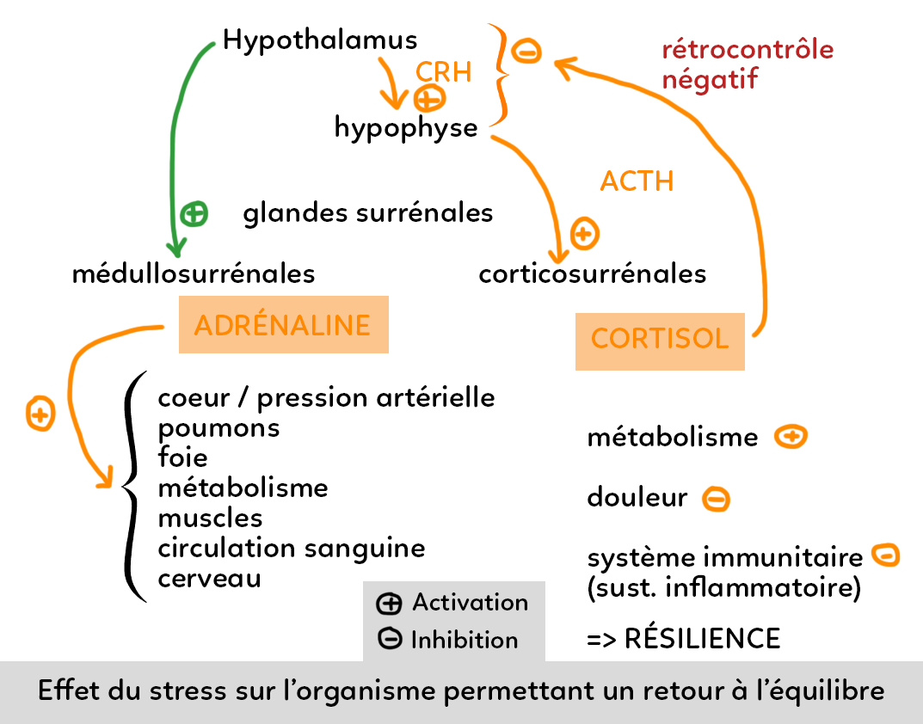
Physiologie du stress
Les différentes phases de stress : dans la théorie
Ainsi, la phase d’alarme correspond à la préparation à l’action pour le corps, exposé à un stress aigu, l’organisme se mobilise en activant les systèmes de libération des hormones concernés, en commençant par le système sympathico-médullo-surrénalien, ainsi c’est l’adrénaline qui est sécrétée en urgence.
La phase de résistance quant à elle, démarre après quelques minutes lorsque la situation stressante reste présente, s’il n’y a pas de temps de récupération, l’organisme répond en maintenant un niveau élevé d’activation dans le temps. C’est le second système qui est activé, l’hypophyso-corticosurrénalien. Ici, c’est le cortisol qui rentre en jeu. Cette étape, si elle est prolongée, correspond au stress chronique.
Enfin, si la deuxième étape perdure, en consommant sur le long terme les réserves d’énergie de l’individu, apparaît la dernière phase : la phase d’épuisement. Dès lors que l’on ne parvient pas à revenir au niveau de résistance normal, apparaît des réactions somatiques.
Hans Seyle décrit le syndrome général d’adaptation (SGA).

Slide 7
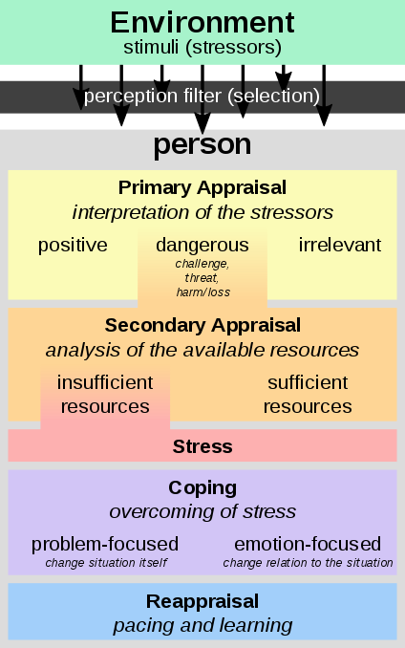
Physiologie du stress
Les différentes phases de stress : dans la théorie
En réponse à ce modèle en 3 phases que l’on vient de voir précédemment, le Dr Lazarus en 1960 rajoute l’importance de l’évaluation et de l’interprétation de l’individu sur le / les événements et l’importance de ses ressources ou capacité de contrôle.
Comment l’individu perçoit les exigences de la situation (défi, urgence, perte, bénéfice parfois) ? La victime évalue ensuite le contrôle perçu de la situation, c’est-à-dire que les ressources qu’il possède pour faire face (le soutien, la résilience).
Une fois l’évaluation faite, il faut agir. On appelle ça la phase de coping (en anglais to cope = faire face).
Hans Seyle décrit le syndrome général d’adaptation (SGA).

Slide 8
Physiologie du stress
Les différentes phases de stress : dans la théorie
Stratégies de coping
Coping d'engagement
Coping assimilatif : planification, recherche de soutien social et émotionnel, régulation des émotions
Coping accommodatif : acceptation, restructuration cognitive, réinterprétation positive, l'humour, les croyances
Coping de désengagement (mental / comportemental ou les deux)
Le déni, la pensée magique, l'évitement, l'utilisation de substance, la distraction
Hans Seyle décrit le syndrome général d’adaptation (SGA).

Slide 9
Physiologie du stress
2. Le rôle des hormones de stress
Réponses adaptatives
Pour rentrer davantage dans le détail de l’activation physiologique du stress nous allons aborder la notion d’homéostasie. Ce concept se réfère fondamentalement à la notion d’état stationnaire, c’est-à-dire stable et équilibré. Toutes perturbations de ce système peuvent être à la fois physique et/ou psychologique. Chaque fois que l’on risque une rupture d’équilibre ou qu’on cherche à s’adapter : on considère que l’on est dans le cas d’un stress.
Stresseurs
Homéostasie menacée

Slide 10
Physiologie du stress
2. Le rôle des hormones de stress
Le stress peut être défini en psychologie : comme une expérience émotionnelle négative accompagnée par des changements biochimique, physiologique, cognitif et comportementaux.
Ces changements peuvent être présent dans l’objectif de réduire la situations stressante ou de s’accommoder de ses effets.
Finalement, ce n’est pas tant le stimulus, le stresseur ou la situation qui provoque le stress, c’est la perception et l’évaluation subjective qu’en fait l’individu qui va être déterminant.

Slide 11
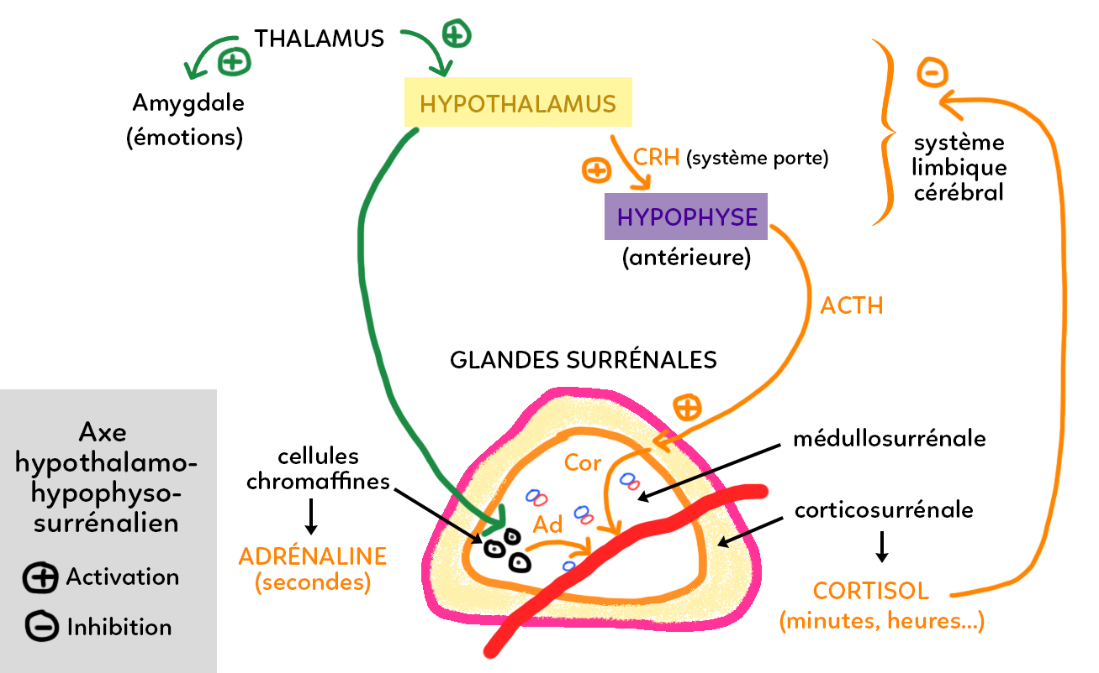
Physiologie du stress
2. Le rôle des hormones de stress
Le stress se traduit par une activation hormonale qui va fournir l’énergie permettant de fuir ou de combattre, d’éviter ou de résister. Lorsque les pressions ressenties par l’individu surpassent ses ressources, il commence à manifester des signes de stress. Le corps est rapidement averti via le système nerveux sympathique et le système endocrinien. Ces hormones de stress sont reparties en deux groupes.

Slide 12
Physiologie du stress
2. Le rôle des hormones de stress
Adrénaline
Augmentation de la fréquence respiratoire
Augmentation de la pression artérielle
Ralentissement de la digestion
Dilatation de la pupille : augmentation de la vigilance
Augmentation de la libération de glucose dans le sang
Augmentation du rythme cardiaque
Les catécholamines : c’est l’adrénaline et la noradrénaline qui sont libérés par le système sympathico-médullo-surrénalien. Les catécholamines sont sécrétées lors de situations d’émotions intenses, qui vont nécessiter des changements et des ajustements immédiats. Cette sécrétion est de l’ordre de quelques secondes et va fournir l’énergie et les ressources nécessaires pour fuir ou combattre.

Slide 13
Physiologie du stress
2. Le rôle des hormones de stress
Cortisol
Système immunitaire affaibli
Maladies cardiovasculaires
Problèmes digestifs
Glycémie élevée
Hypertension artérielle
Anxiété, dépression,
Les glucocorticoïdes : ici c’est la sécrétion du cortisol. Cette fois libérés par le système hypophyso-corticosurrénalien. Contrairement aux précédentes hormones, celles-ci passant par la voie sanguine va être libérée plus tardivement, une bonne dizaine de minutes après le début de la situation stressante. Ici, l’activation de ces hormones permet de poursuivre la mobilisation de l’énergie. Seulement, les conséquences à long terme sont nocives pour la santé.

Slide 14
II. Fonctionnement du système nerveux autonome (SNA) 1. Sympathique et parasympathique
Le SNA est la partie du système nerveux qui est liée aux organes internes, y compris les vaisseaux sanguins, les poumons, le cœur, l’estomac, les intestins, le foie etc. Après que le système nerveux autonome a reçu des informations au sujet du corps et de l’environnement externe, il répond en stimulant des processus physiologiques par le système sympathique, ou en les inhibant par le système parasympathique.
Système nerveux autonome (SNA)
Système nerveux sympathique. Mobilise les systèmes de l’organisme dans les situations d’urgence.
Système nerveux parasympathique. Conservation de l’énergie. Accomplissement des fonctions habituelles.

Slide 15
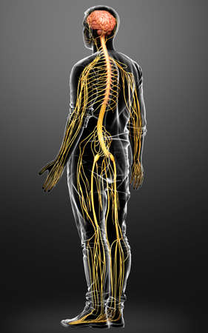
II. Fonctionnement du système nerveux autonome (SNA) 1. Sympathique et parasympathique
Le nerf vague prend naissance dans le tronc cérébral. C’est le 10ème nerf crânien qui est responsable du contrôle parasympathique. C’est le nerf le plus long du système nerveux autonome, en traversant tout notre corps, il est composé d’environ 80% de fibres qui lui permet d’être attentif à tout ce qu’il se passe dans notre corps. Il exerce un rôle calmant et est davantage actif lorsque nous sommes dans un environnement bienveillant.

Slide 16
II. Fonctionnement du système nerveux autonome (SNA)
1. Sympathique et parasympathique
Pour vous parler du SNA, il est une nouvelle fois question du rôle majeur dans la régulation des paramètres physiologiques et le maintien de l’équilibre intérieur, ce fameux concept d’homéostasie. Le SNA nous permet d’agir sur l’environnement interne du corps. Il représente le substrat neurologique du maintien de l’homéostasie, de l’équilibre et de la stabilité interne. On parle de système autonome puisqu’une grande partie de l’activité du SNA est inconsciente et échappe au contrôle volontaire. Néanmoins, il existe une certaine marge de contrôle pour agir positivement sur le SNA avec notamment la possibilité d’agir sur l’activité cardiaque, ce qu’on verra dans les exercices après.

Slide 17
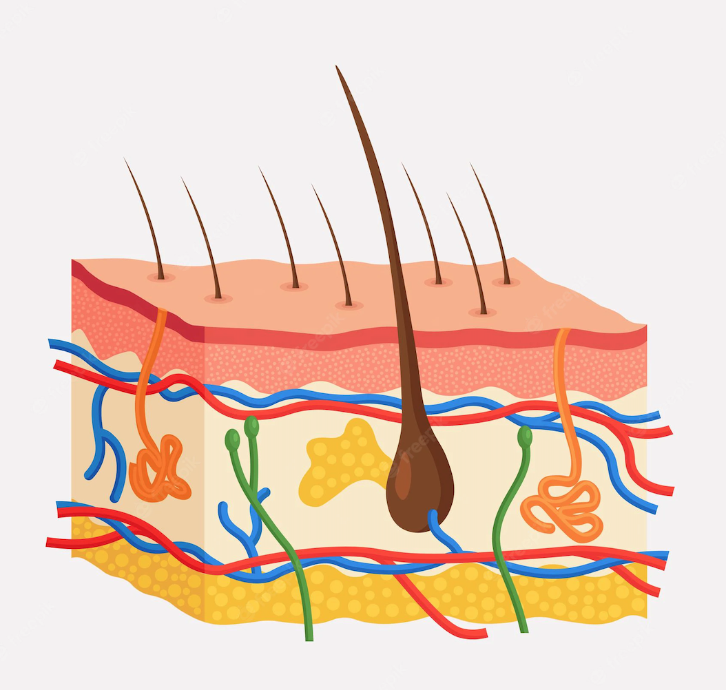
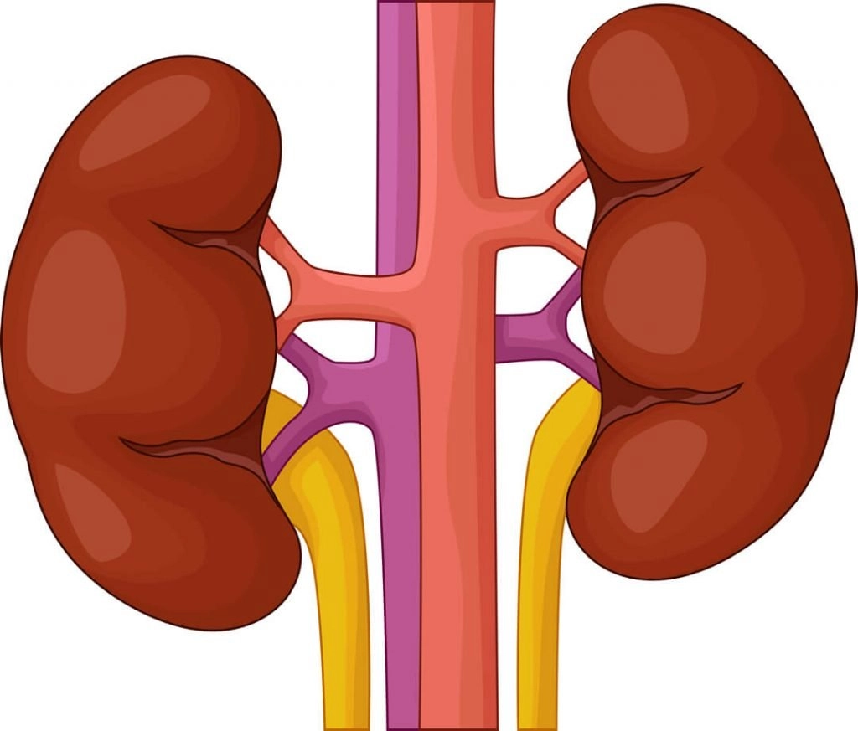
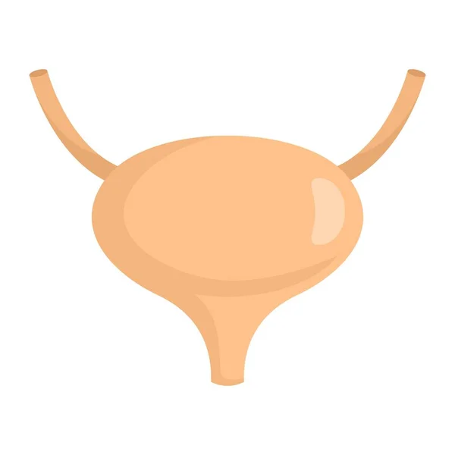
II. Fonctionnement du système nerveux autonome (SNA) 1. Sympathique et parasympathique
Le SNA, système sensitif et moteur, se divise en deux. Schéma illustrant les effets du système sympathique (ou orthosympathique) sur différents organes :
Pupilles : dilatation
Cœur : augmente le rythme cardiaque
Voies respiratoires : dilatent les bronches
Glandes sudoripares : stimulent la sécrétion de sueur
Foie : augmente la conversion du glycogène en glucose
Système digestif : diminue l’activité
Glandes surrénales : stimulent la production d’adrénaline et de noradrénaline
Système urinaire : détend la vessie
Cervicales
Thoracique
Lombaires

Slide 18
II. Fonctionnement du système nerveux autonome (SNA) 1. Sympathique et parasympathique
Le SNA, système sensitif et moteur, se divise en deux :
Le sympathique (ou orthosympathique) :
Il va stimuler tous les mécanismes nécessaires pour mobiliser les réserves énergétiques en vue de l’effort, ce qui va se traduire à nouveau par :
la mise en circulation du glucose dans le sang, augmentation de l’activité cardiaque pour que le débit sanguin envoyé dans le cerveau, le cœur et les muscles, inhibe les fonctions digestives et urinaires.
Ce système est celui du combat et de la fuite devant une situation d’urgence, de protection ou de défense, pour éveiller l’organisme à la préparation à faire face à une menace. Il est normalement dans les périodes diurnes et en position debout.

Slide 19
II. Fonctionnement du système nerveux autonome (SNA) 1. Sympathique et parasympathique
Le SNA, système sensitif et moteur, se divise en deux. Schéma illustrant les effets du système parasympathique sur différents organes :
Cervicales
Pupilles : rétrécit la pupille
Cœur : ralentit le rythme cardiaque
Voies respiratoires : contractent les bronches
Foie et vésicule biliaire : stimulent la sécrétion de bile
Système digestif : stimule l’activité
Système urinaire : élimine plus d’urine
Thoracique
Lombaires

Slide 20
II. Fonctionnement du système nerveux autonome (SNA) 1. Sympathique et parasympathique
Le SNA, système sensitif et moteur, se divise en deux :
Le parasympathique :
Celui-ci est globalement responsable de la croissance et de l’anabolisme, soit les réactions chimiques de synthèse moléculaire. Il est actif au repos, lors des phases de récupération, et lorsque le corps est en position couchée. Son activité prédomine la nuit et lorsqu’on est dans un état de relaxation.
Il stocke l’énergie, les économise de manière générale en limitant leur dépense. Il réagit avant tout aux stimulations intéroceptives, lorsque des changements surviennent de l’intérieur, par le biais des fibres afférentes sensitives viscérales.
Cela explique l’influence des émotions sur notre physiologie, mais aussi et surtout, de l’efficacité des techniques psychothérapeutiques de gestion des émotions, des méthodes de biofeedback comme la cohérence cardiaque mais aussi la méditation.

Slide 21
II. Fonctionnement du système nerveux autonome (SNA) 1. Sympathique et parasympathique
Le SNA, système sensitif et moteur, se divise en deux.
Une notion fondamentale que l’on a compris depuis le milieu du XXème siècle : c’est que le parasympathique est le régulateur du sympathique, et non l’inverse.
À nouveau, le stress correspond à l’état autonome témoignant d’une rupture de l’homéostasie par dépression du tonus parasympathique. Le stress, ou plus précisément, la réponse neurophysiologique à une situation perçue comme stressante, reflète l’assujettissement des besoins internes en réponse aux conditions externes. Le stress détermine une rupture de l’homéostasie et une dysrégulation vago-sympathique.

Slide 22
II. Fonctionnement du système nerveux autonome (SNA) 2. Fonctions et finalités des trois divisions du SNA
La distinction des deux systèmes ne suffisent pas à expliquer certaines réactions qu’on observe chez les victimes d’événement potentiellement traumatique.
Comment se fait-il que le système parasympathique, censé être celui qui répare notre organisme, qui vient rééquilibrer notre équilibre émotionnel lors de la suractivation du système sympathique, puisse être à l’origine de réactions aussi indésirables que le malaise vagal, les syncopes, parfois les arrêts cardiaques, les nausées et/ou vomissements, la fatigue, l’anxiété et la dépression ?
C’est ici que la théorie polyvagale de Stephen W. Porges vient éclairer cette contradiction, apporter une nouvelle perspective et nous permet de construire de meilleures réponses thérapeutiques.

Slide 23
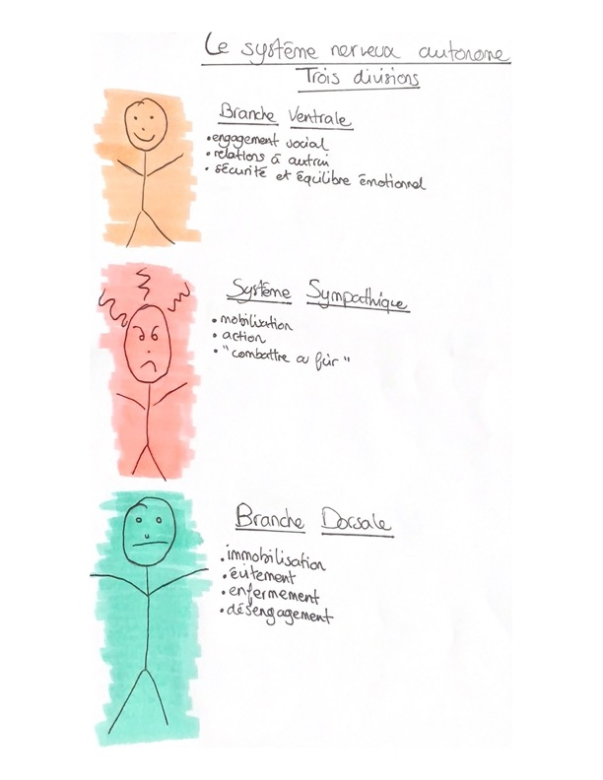
II. Fonctionnement du système nerveux autonome (SNA)
Nous dépassons ainsi la conception du SNA comme disposant deux branches (sympathique et parasympathique), à la fois équilibrante et antagoniste. L’objectif du SNA reste toutefois le même : l’adaptation. Or, les recherches montrent que chez les mammifères, les humains plus précisément, n’a pas une mais deux branches, l’une dite ancienne et l’autre nouvelle, que l’on aurait acquis avec l’évolution.
L’ancienne branche entraine l’immobilité, la réponse adaptative ici consiste à réduire son activité biologique, à s’effondrer, feindre la mort.
Le système nerveux a évolué pour permettre des réponses de mobilité afin d’affronter la menace par l’activation du sympathique. Il est en mesure d’accélérer le cœur, les poumons, le flux sanguin et d’inhiber les activités non vitales.
Enfin, dernière étape du développement évolutionnaire, s’est ajoutée la nouvelle branche, qui rend possible l’engagement social et constructif.
Nouvelle branche
Ancienne branche

Slide 24
Fonctionnement du système nerveux autonome (SNA) 2. Fonctions et finalités des trois divisions du SNA
Branche dorsale
Malaise vagal
Syncope
Baisse tension artérielle
Faiblesse musculaire générale
Obscurcissement visuel
Vertiges
2.1 Ancienne branche du vague : branche dorsale
Cette branche va répondre à la menace en déprimant l’activité métabolique au minimum, en général elle va :
Entrainer une bradycardie importante (rythme anormalement lent du cœur)
Diminution du flux sanguin cérébral (capacités mentales réduites et peu rationnelles, préjudiciable chez l’humain)
Ainsi sa surstimulation transitoire peut entraîner :

Slide 25
Fonctionnement du système nerveux autonome (SNA)
2. Fonctions et finalités des trois divisions du SNA
2.1 Ancienne branche du vague : branche dorsale
Concrètement, sur le plan comportemental cela entraine l’immobilisation qui simule la mort.
Sur le plan psychologique : sidération physique, des affects, engourdissement, sensation de vide, impuissance, désespoir, difficulté d’engagement social de manière calme et adapté, avec notamment de l’évitement du regard.
→ Les états dissociatifs représentent aussi une problématique très fréquente dans ce cas précis.

Slide 26
Fonctionnement du système nerveux autonome (SNA) 2. Fonctions et finalités des trois divisions du SNA
Système sympathique
Augmente la production métabolique
Mobilise les réserves d’énergie
Augmente le rythme cardiaque
Augmente la production de sueur (évacue la chaleur)
Inhibe la fonction gastro-intestinale
Détourne le flux sanguin vers les extrémités et les muscles
2.2 Système sympathique
Dans une situation jugée urgente, ce système va favoriser les comportements utiles à la réaction de « combattre ou fuir ».
Il entraine des réactions adaptatives de survie et de protection que l’on considère beaucoup plus élaborées et efficaces que celles de la branche du vague ancien.
Il est responsable d’un développement de motricité, de la force musculaire et de l’acuité sensorielle davantage élevée.

Slide 27
Fonctionnement du système nerveux autonome (SNA)
2. Fonctions et finalités des trois divisions du SNA
2.2 Système sympathique
Concrètement, sur le plan comportemental cela entraine l’hypervigilance, l’orientation vers l’action, l’intensification des capacités sensorielles, de l’impulsivité.
Sur le plan psychologique : des risques de débordement, une hyperactivité émotionnelle, des émotions négatives incontrôlées, des réactions défensives, dans les rapports à autrui cela se ressent et complique les mises en relations.

Slide 28
Fonctionnement du système nerveux autonome (SNA) 2. Fonctions et finalités des trois divisions du SNA
Branche ventrale
Augmente le sentiment de sécurité
Équilibre l’état émotionnel
Facilite les larmes et les mouvements des paupières
Facilite les mouvements de la tête
Facilite les contacts visuels
Facilite l’expressivité du visage
2.3 Nouvelle branche du vague : branche ventrale
Cette branche permet de réguler le rythme cardiaque, et est particulièrement reliée anatomiquement aux nerfs crâniens qui favorise les expressions faciales et la vocalisation.

Slide 29
Fonctionnement du système nerveux autonome (SNA)
2. Fonctions et finalités des trois divisions du SNA
2.3 Nouvelle branche du vague : branche ventrale
Concrètement, sur le plan comportemental on va y associer tous les comportements sociaux, relationnels, actifs positifs comme une approche adaptée, la communication, la création de liens affectifs.
Sur le plan psychologique : des sentiments de sécurité, d’amour, de confiance.

Slide 30
Fonctionnement du système nerveux autonome (SNA)
2. Fonctions et finalités des trois divisions du SNA
CONCLUSION
Nous sommes, en tant qu’être humain, programmés biologiquement, physiologiquement pour qu’une cascade de réactions s’effectuent, afin de répondre aux situations de détresses. À chaque situation extérieure, si des émotions intenses et extrêmes sont stimulées, le SNA va tenter d’apporter des réponses adaptatives. Encore une fois, ce qui prévaut, c’est notre perception de la sécurité, de manière consciente, mais aussi et surtout inconsciente. Quelle que soit la réponse, la victime n’aura quasiment aucune possibilité volontaire dans la gestion de l’événement potentiellement traumatique, notre travail est de l’aider à sortir de l’état de stress afin de réguler au mieux son état émotionnel pour éviter toute chronicisation de son état.

Slide 31
Outils pratiques
La cohérence cardiaque :
3.6.5
3 fois par jour
6 fois par minute
5 minutes
Le cœur est au centre du système nerveux autonome, c’est pourquoi on se concentre sur la fréquence, la cohérence cardiaque.
La fréquence cardiaque est une moyenne estimée sur une minute lorsqu’on prend le pouls. On compte le nombre de battements pendant une minute. Ce qu’on ne réalise pas à ce moment-là, c’est qu’à l’intérieur de cette minute, le cœur a accéléré et ralenti des dizaines de fois. Ces mini-accélérations / ralentissements sont imperceptibles pour nous.

Slide 32
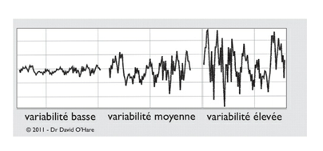
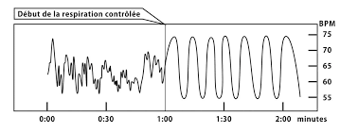
Outils pratiques
La cohérence cardiaque :
La variabilité cardiaque se caractérise par son amplitude.
Le cœur accélère et ralentit en permanence, c’est la variabilité cardiaque.
L’importance de la variabilité cardiaque se mesure à son amplitude.
Plus l’amplitude est élevée, plus l’état d’homéostasie et de santé est important. Plus un cœur varie, plus il s’adapte et plus il est capable de réagir, c’est la confirmation d’un bon état d’équilibre et d’adaptation.

Slide 33
Outils pratiques
La cohérence cardiaque :
L’environnement dans lequel nous vivons est en constant changement. Les changements sont aléatoires, imprévisibles et complexes, l’environnement est chaotique.
Ce milieu chaotique, nos pensées, nos émotions, nos sentiments et notre stress activent aussi le système nerveux autonome et alimentent le chaos résultant. Le rôle essentiel du système nerveux autonome est de maintenir le milieu interne stable pour préserver la vie.
La variabilité cardiaque observée sur la courbe de pouls est chaotique car elle répond en temps réel aux changements pour adapter la fréquence cardiaque à la demande. Le système nerveux sympathique agit comme un accélérateur pour le cœur.
Le système nerveux parasympathique agit comme un frein pour le cœur.
Ainsi, la courbe de la variabilité cardiaque permet d’observer l’action du système nerveux autonome.

Slide 34
Outils pratiques
La cohérence cardiaque :
Concrètement, la cohérence cardiaque est donc un état particulier de la variabilité cardiaque vue précédemment.
Le système sympathique c’est l’accélérateur pour le cœur, nous le savons maintenant, c’est le système de la fuite ou du combat, celui de la défense ou de l’attaque, celui qui mobilise l’énergie vers l’extérieur, vers les muscles. C’est l’adrénaline. Une inspiration brusque et bloquée va accélérer le cœur. N’est-ce pas ce que vous faites spontanément lorsque vous avez peur ? Grande inspiration automatique d’effroi avec ce blocage inspiratoire, un énorme H aspiré et bloqué. Votre pilote automatique a ordonné à votre cœur d’accélérer et de se préparer à fuir ou à se battre, il y a rajouté la respiration pour accentuer davantage le message.

Slide 35
Outils pratiques
La cohérence cardiaque :
Que faites-vous lorsque le danger est passé ? Un soupir profond de soulagement, le « ouf » libérateur. Vous stimulez ainsi le système parasympathique, celui de la relaxation, du repos et de la reconstitution de l’énergie, la conservation de l’énergie, celui qui immobilise l’énergie vers l’intérieur. Tout se calme, tout se restaure et se reconstitue pour les prochaines alertes.
Il est donc possible de contrôler les accélérations et les ralentissements du cœur en contrôlant la respiration.

Slide 36
Outils pratiques
La cohérence cardiaque :
Lorsqu’on adopte une respiration lente, ample, régulière, abdominale à la fréquence particulière de 6 cycles par minute il se produit ce phénomène étrange de résonnance cardiaque. Il s’agit aussi de cohérence cardiaque, une courbe régulière, ample synchronisée avec la respiration. Et lorsque la fréquence de résonnance de 6 respirations par minute est atteinte l’amplitude de la courbe de pouls devient maximum.

Slide 37
Outils pratiques
La cohérence cardiaque :
3 fois par jour
6 respirations par minute
5 minutes durant
5 secondes d’inspiration profonde par le nez
En imaginant que votre ventre gonfle
5 secondes d’expiration profonde en soufflant par le nez ou la bouche
Votre ventre se dégonfle.

Slide 38
Outils pratiques
La cohérence cardiaque :
À VOTRE TOUR !

Slide 39
Outils pratiques
Relaxation musculaire progressive Jacobson :
Si la victime est tendu, qu’elle a mal aux épaules, que son coup est rigide, qu’il a mal aux jambes, c’est la méthode de Jacobson qui est la plus indiquée.
Pour débuter une séance : on encourage la personne / les personnes, à s’asseoir ou à s’allonger. Votre voix doit être lente, une voix grave, posée et chaleureuse, ce qui va encourager le processus de détente.

Slide 40
Outils pratiques
Relaxation musculaire progressive Jacobson :
Avant de contracter les muscles, on demande au patient de se concentrer sur la sensation de pression, la sensation de brûlure, la sensation de tension au niveau des muscles qu’elle va contracter.
Il est important seul le poing, par exemple, doit être contacté. L’avant bras, le biceps, l’épaule et tout le reste du corps doit être entièrement détendu. Au départ votre patient aura du mal à ne contracter de manière isolée que les composants musculaires demandés, mais c’est normal, la pratique rendra cet exercice plus facile à réaliser.

Slide 41
Outils pratiques
Relaxation musculaire progressive Jacobson :
Une fois contracté, on demande au patient de tout doucement, très lentement, de détendre sa main. Il doit alors se concentrer sur cette disparition de la douleur et sur la pression qui s’amenuise. Il faut réaliser que cette tension est en train de disparaître.
On passe ensuite à un autre muscle.
Cette méthode se résume à faire une phase de contraction forte et légèrement douloureuse suivie par une phase de relaxation. Cela permet au patient d’avoir une meilleure connaissance de leur état de contraction. L’apprentissage de cette méthode leur permettra de détecter lorsqu’ils sont tendus et d’agir en conséquence, en se relaxant.

Slide 42
Outils pratiques
Relaxation musculaire progressive Jacobson :
Bras droit / bras gauche
Jambe droite / jambe gauche
Muscles fessiers
Dos
Ventre / abdos
Épaules
Nuque
Visage

Slide 43
Outils pratiques
Relaxation musculaire progressive Jacobson :
À VOTRE TOUR en trio!

Slide 44
Outils pratiques
Les « 4 fantastiques » la technique des 4 éléments (DOC 16) :
L’exercice prend appui sur une conception très symbolique des quatre éléments que sont la terre, l’air, l’eau et le feu.
Pour faire baisser le stress :
La Terre : ancrage, sécurité, dans l’instant présent
L’Air : respiration, centration, équilibre et force
L’Eau : la salive, calme, concentré, maîtrise de soi
Le Feu : le pouvoir de l’imaginaire, image d’un lieu sûr, d’une ressource.

Slide 45
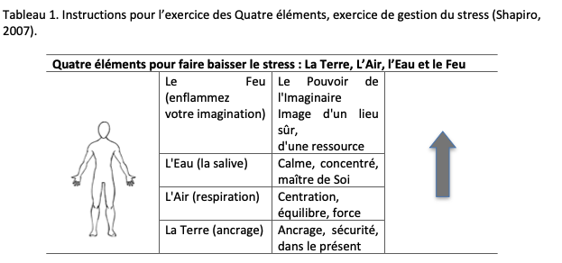
Outils pratiques
Les « 4 fantastiques » la technique des 4 éléments :
On montre ce tableau au patient et on explique le principe de chaque élément.
Ensuite : « Nous allons tenter ensemble d’estimer votre niveau de stress. Sur une échelle de 0 à 10, où 0 signifierait aucune perturbation et 10 le plus haut niveau de perturbation que vous puissiez imaginer. À combien évaluez-vous le niveau de stress que vous ressentez maintenant ? »

Slide 46
Outils pratiques
Les « 4 fantastiques » la technique des 4 éléments :
Les déclencheurs de stress, internes et extérieurs, ont un effet cumulatif pendant la journée.
On gère mieux le stress quand on reste à l’intérieur de sa fenêtre de tolérance
On peut conseilleur aux patients de porter un bracelet au poignet. Chaque fois qu’ils le remarquent, le patient est encouragé à faire une lecture rapide de son niveau de stress (par le biais du SUD). Ensuite, les patients sont invités à faire des exercices rapides d’auto-apaisement. L’objectif est de réduire le niveau de stress d’un ou deux points à chaque fois. En empêchant l’accumulation de réactions au stress, le patient parvient à rester dans sa fenêtre de tolérance.

Slide 47
Outils pratiques
Les « 4 fantastiques » la technique des 4 éléments :
À VOTRE TOUR !

Slide 48
Outils pratiques
Le training Autogène de Schultz :
C’est une méthode d’auto-hypnose. La première fois, le thérapeute aide le patient à la découvrir, à tester. Ensuite, le patient est encouragé à effectuer un auto-entrainement personnel afin de se l’approprier.
L’objectif de la technique consiste en une concentration mentale du patient qui va localiser ses pensées sur la perception de divers types de sensations corporelles et ainsi déclencher, par auto-entrainement, des modifications de conscience de type hypnotique.
Finalement, on cherche à développer des capacités de contrôle conscient sur le processus physiologique de la respiration, agissant ensuite sur la circulation sanguine et le métabolisme.
Selon Schultz « pour obtenir la décontraction, il faut se la représenter intérieurement ».

Slide 49
Outils pratiques
Le training Autogène de Schultz :
On commence par une phase préliminaire : imaginez une situation de tranquillité et de bien être.
Le training autogène se développe en 6 phases :
1ère phase : Concentration sur la sensation de pesanteur, de lourdeur des membres du corps
2ème phase : Concentration sur la sensation de chaleur des membres et du corps
3ème phase : Concentration sur le rythme cardiaque, contrôle son cœur
4ème phase : Concentration sur la respiration
5ème phase : Concentration sur la chaleur du plexus solaire
6ème phase : Concentration sur la fraîcheur du front

Slide 50
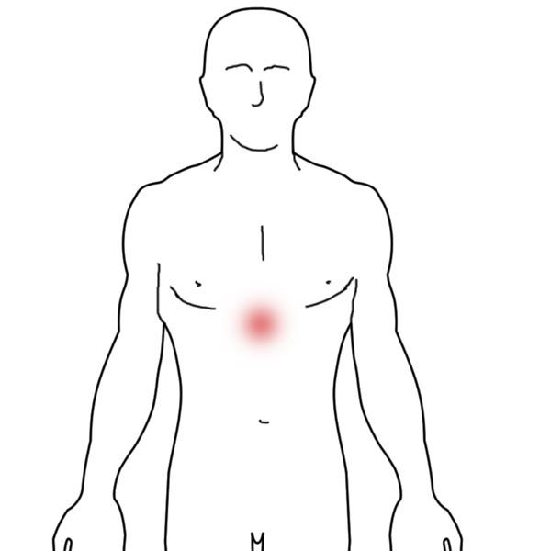

Slide 51
Outils pratiques
Le training Autogène de Schultz :
À VOTRE TOUR !

Slide 52
Outils pratiques
Le Body Scan ()
À VOTRE TOUR !

Slide 53
Outils pratiques
Le lieu sûr
Cet exercice, connu dans d’autres approches comme l’hypnose ou les TCC, a pour objectif d’apprendre au patient à accéder à une expérience positive qui, une fois installée et entraînée, va lui permettre de passer d’un état de stress vers un état de calme. Wilson et al. (1995) ont démontré l’efficacité de la technique à laquelle on avait supprimé la musique et rajouté des SBA. Il est intégré dans le protocole standard depuis 1995 (Wilson et al. 1995).

Slide 54
Outils pratiques
Le lieu sûr
L’introduction des SBA lentes donne la possibilité au thérapeute d’évaluer si le patient est suffisamment stable. Il est également nécessaire de s’assurer que le lieu calme choisi par le patient n’est pas contaminé par les problématiques à traiter ou en lien avec des lieux, des personnes. Parfois certains patients plus fragiles éprouvent certaines difficultés à trouver un lieu calme, il pourra alors leur être proposé de chercher une expérience ou une activité positive, de créer un lieu imaginaire ou encore de choisir le cabinet du thérapeute. Le travail thérapeutique de confrontation au trauma ne peut être commencé tant que le lieu sûr n’est pas installé

Slide 55
Outils pratiques
Le lieu sûr
L’introduction des SBA lentes donne la possibilité au thérapeute d’évaluer si le patient est suffisamment stable. Il est également nécessaire de s’assurer que le lieu calme choisi par le patient n’est pas contaminé par les problématiques à traiter ou en lien avec des lieux, des personnes. Parfois certains patients plus fragiles éprouvent certaines difficultés à trouver un lieu calme, il pourra alors leur être proposé de chercher une expérience ou une activité positive, de créer un lieu imaginaire ou encore de choisir le cabinet du thérapeute. Le travail thérapeutique de confrontation au trauma ne peut être commencé tant que le lieu sûr n’est pas installé

Slide 56
Outils pratiques
Le lieu sûr ()
À VOTRE TOUR !

Slide 57
Outils pratiques
Le protocole de développement et d’installation de ressources (DIR) de Leeds (1995)
Le DIR se centre exclusivement sur la stimulation des ressources positives et fonctionnelles dans les réseaux de mémoire (Leeds & Shapiro, 2000) en évitant délibérément de stimuler le matériel des réseaux de mémoire dysfonctionnels. Inspiré des méthodes de renforcement de l’ego issues de l’hypnose (Frederick & McNeals, 1999) et comme pour le lieu sûr/calme, il trouve sa place en EMDR avec l’ajout des stimulations bilatérales lentes. Ces stimulations bilatérales sont censées conduire à une augmentation spontanée et rapide de l’intensité affective liée à un réseau de mémoire positif, ainsi qu’à des associations avec des émotions vives, riches, provenant de ce réseau fonctionnel et adaptatif. Le DIR a d’abord été proposé comme une stratégie de stabilisation pour les patients souffrant de trauma complexe afin de les stabiliser.

Slide 58
Outils pratiques
Le protocole de développement et d’installation de ressources (DIR) de Leeds (1995)
Le but du DIR est d’aider le patient à créer ou renforcer, et à répéter de nouvelles compétences positives construites à partir d’une gamme d’associations en lien avec des images, des émotions, des sensations, des croyances et des actions remémorées et imaginées. Il peut ainsi accéder aux réseaux de mémoire adaptatifs ou de les enrichir. Ces nouveaux souvenirs forment alors des ressources qui, lorsqu’elles sont consciemment activées, permettent aux patients de mobiliser un état de mieux-être qui les aide à faire face, tant aux difficultés présentes, futures de la vie quotidienne que de la psychothérapie elle-même, et donc de mieux gérer les affects.

Slide 59
Outils pratiques
Le DIR ()
À VOTRE TOUR !

Slide 60
Outils pratiques
La technique de l’éponge ou de l’absortion
La technique de l’éponge (ou absorption, dans le sens qu’elle « absorbe » des appréhensions futures) est dès lors un instrument alternatif qui vient en aide au clinicien, car elle permet de faire appel aux ressources préexistantes mais inconscientes ou négligées du sujet. En reconnectant le sujet à ses ressources et en les renforçant, la situation future peut perdre son caractère angoissant. La technique de l’éponge cherche donc à reconnecter le sujet à des ressources existantes, mais oubliées, en cherchant à se focaliser sur trois qualités ou compétences dont la personne aurait besoin pour mieux faire face à cette situation future difficile. L’essentiel de l’intervention consiste donc à faire ressortir une situation dans laquelle le sujet avait accès à cette qualité souhaitée, au moins partiellement.

Slide 61
Outils pratiques
La technique de l’éponge ou de l’absortion
La technique de l’éponge (ou absorption, dans le sens qu’elle « absorbe » des appréhensions futures) est dès lors un instrument alternatif qui vient en aide au clinicien, car elle permet de faire appel aux ressources préexistantes mais inconscientes ou négligées du sujet. En reconnectant le sujet à ses ressources et en les renforçant, la situation future peut perdre son caractère angoissant. La technique de l’éponge cherche donc à reconnecter le sujet à des ressources existantes, mais oubliées, en cherchant à se focaliser sur trois qualités ou compétences dont la personne aurait besoin pour mieux faire face à cette situation future difficile. L’essentiel de l’intervention consiste donc à faire ressortir une situation dans laquelle le sujet avait accès à cette qualité souhaitée, au moins partiellement.

Slide 62
Outils pratiques
L’éponge ()
À VOTRE TOUR !

Slide 63
Bibliographie
Gauttier, P. (2017). Chapitre 3. Le stress en question. Dunod eBooks, 111‑128. https://doi.org/10.3917/dunod.etche.2017.01.0111
Le système nerveux autonome : de la théorie polyvagale au développement psychoso : Applications théoriques et ostéopathiques. (2018).
Mariage, A., & Schmitt-Fourrier, F. (2006). Rôle de la personnalité dans les stratégies de coping. Travail Humain, 69(1), 1. https://doi.org/10.3917/th.691.0001
O’Hare, D. (2019). Cohérence cardiaque 3.6.5 : Le guide de respiration antistress.
Porges, S. W. (2011). The Polyvagal Theory : Neurophysiological Foundations of Emotions, Attachment, Communication, and Self-regulation (Norton Series on Interpersonal Neurobiology). W. W. Norton & Company.
Servant, D. (2021). Relaxation et méditation : Approches et pratiques actuelles. Elsevier Health Sciences.
Servant, D. (2022). Gestion du stress et de l’anxiété. Elsevier Health Sciences.
Tarquinio, C., Brennstuhl, M., Dellucci, H., Iracane-Coste, M., Rydberg, J. A., Silvestre, M., Tarquinio, P., & Zimmermann, E. (2019). Aide-mémoire - EMDR : en 46 fiches. Dunod.
Zammatteo, N. (2015). L’impact des émotions sur l’ADN. Editions Quintessence.

